Slide 1
Un’azione al giorno toglie l’indifferenza di torno
3 DICEMBRE – GIORNATA INTERNAZIONALE DELLE PERSONE CON DISABILITÀ

Slide 2
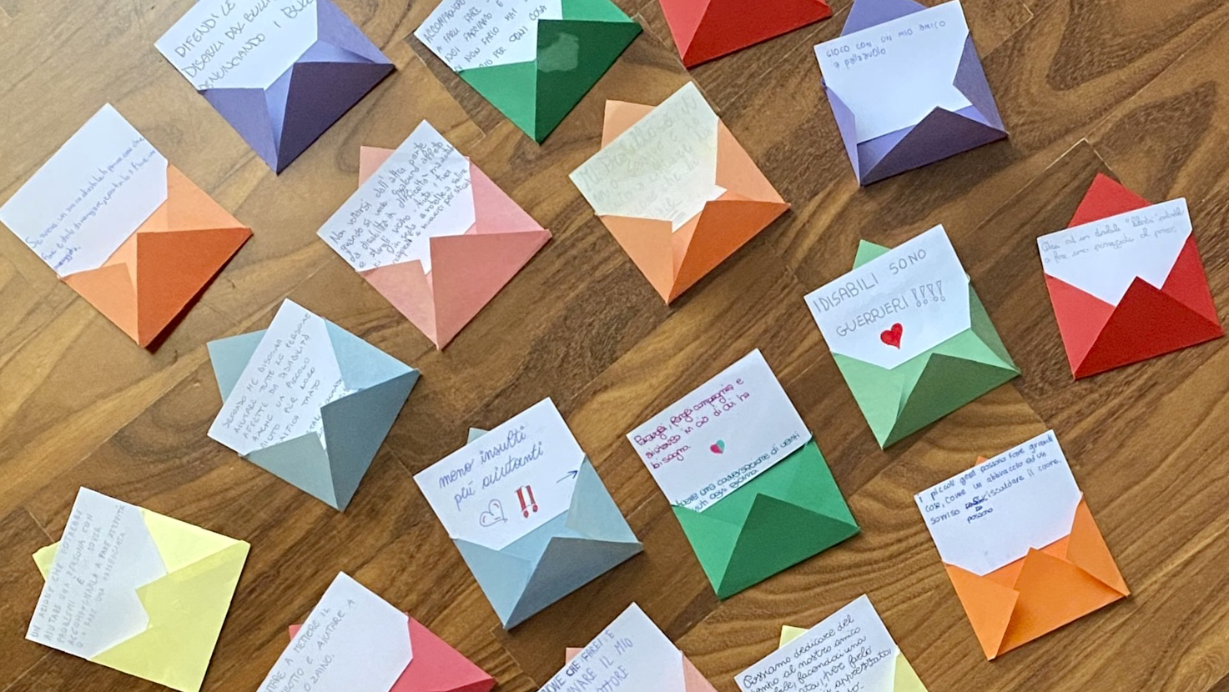

Slide 3
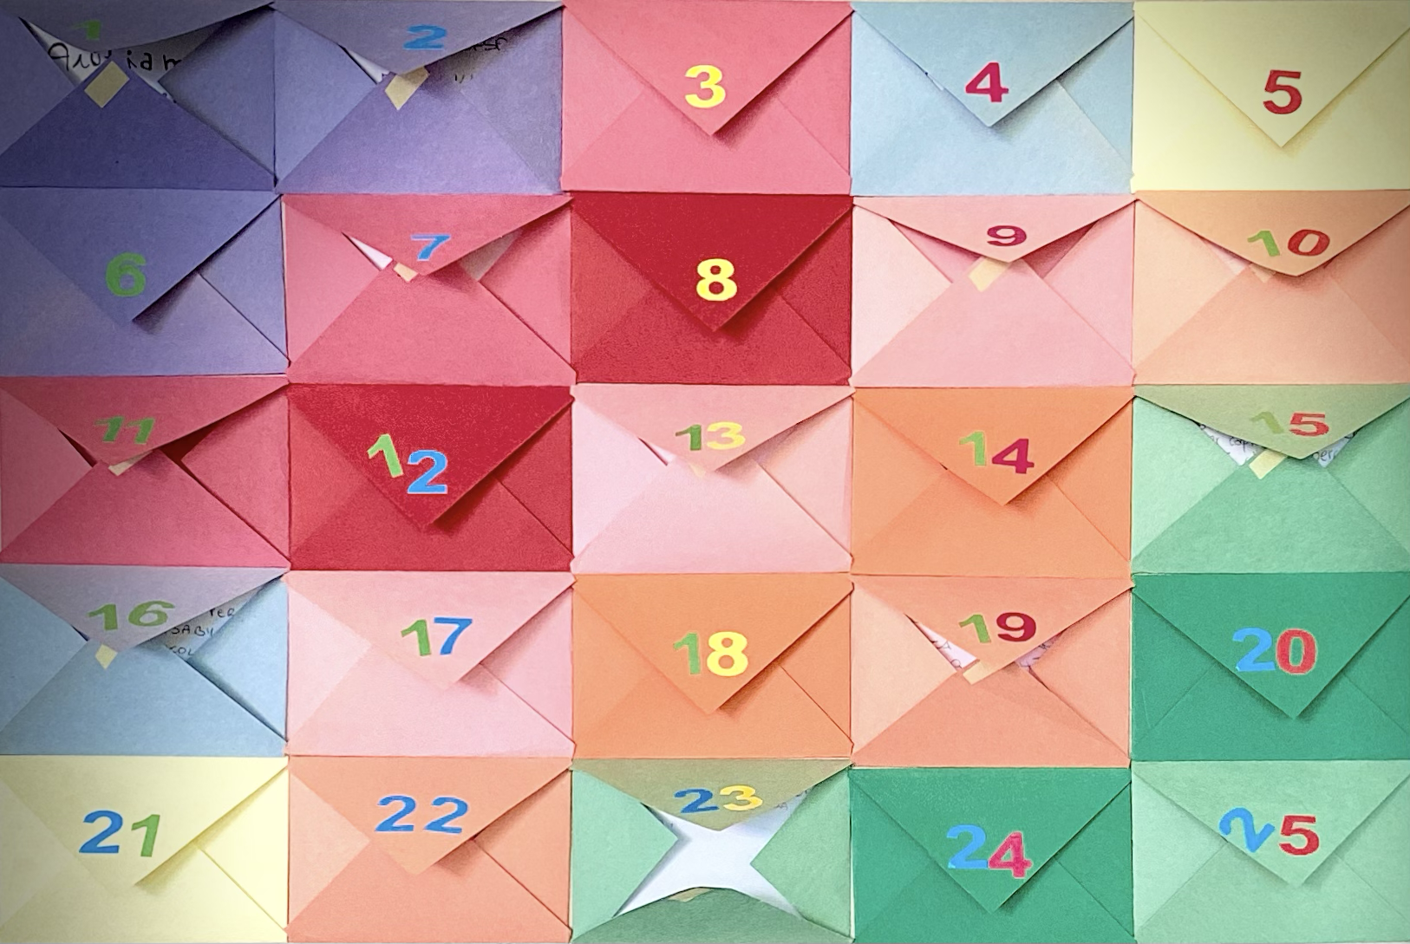

Slide 5
I PENSIERI DI MARTA, I NOSTRI PENSIERI
ABBIAMO REALIZZATO UN CALENDARIO DELL’AVVENTO SPECIALE.
SPECIALE PERCHÉ I GIORNI SONO 25 COME NOI, TUTTI INCLUSI.
SPECIALE PERCHÉ LEGGENDO OGNI GIORNO I NOSTRI PENSIERI
POSSIAMO IMPEGNARCI A TRASFORMARLI IN AZIONI.
CLASSE III A I.C.VERDI CAFARO - ANDRIA

